Slide 1
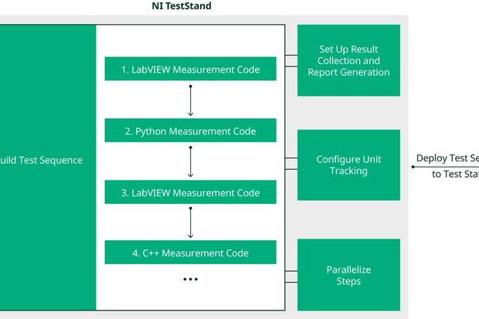
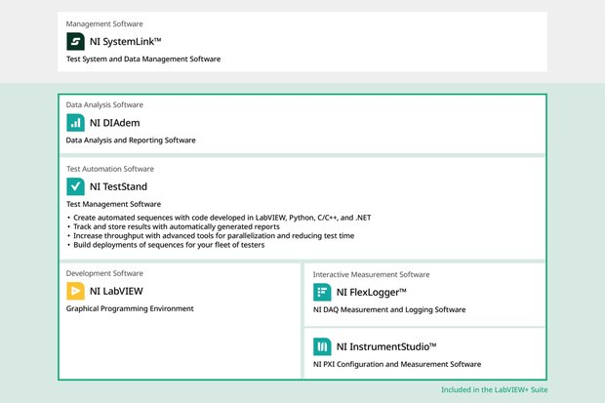
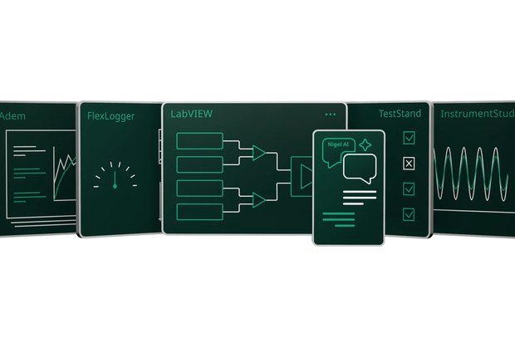
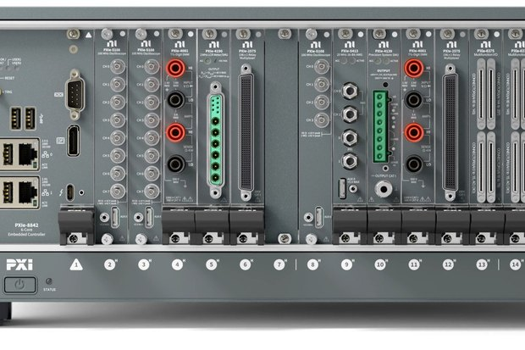
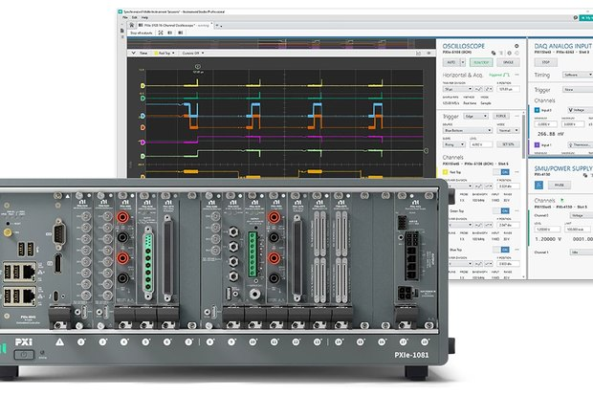
业界方案洞察
NI：公司 · 产品与特性 · 核心思想
一
美国国家仪器（NI）1976 年成立于奥斯汀，2023 年并入 Emerson 作为其测试与测量业务；以测量与控制软件平台为核心，配合模块化硬件，服务半导体、汽车、航空航天与国防、能源及院校科研。1986 年发布 LabVIEW，确立虚拟仪器路线：功能由软件定义，硬件只提供通用的采集与激励能力。
公司
二
产品与产品特性
产品拓扑：半导体产线中的联动
图为 NI 公开产品图，箭头为控制与数据流向
TestStand
LabVIEW
TestStand
TSM
测试执行与管理
图形化开发环境
执行与工位调度
引脚映射 · 多工位
序列化组织测试步骤，支持并行与多工位；结果入库与报表；可调用 LabVIEW / C / Python 模块。
数据流图形编程；仪器连接与驱动调用；内建界面控件；测试库与工具包缩短开发调试周期。
LabVIEW
MES / STDF
测量程序 · 面板
结果入库与产线回流
TSM
PXI 平台
半导体测试扩展
模块化硬件
NI-VISA / IVI：统一会话与类驱动，屏蔽 GPIB / LXI / USB / PXI 差异
TestStand 之上增加工位与引脚映射、多工位并行；对接探针台 / 分选机，结果以 STDF 输出。
机箱 + 控制器 + 模块组合；背板触发与时钟同步；换模块即换仪器构成，无需专用整机。
NI-VISA / IVI
InstrumentStudio
PXI 机箱与模块
InstrumentStudio
仪器抽象层
仪器软面板
背板触发 · 时钟同步
软面板调试与验证
统一会话访问 GPIB / LXI / USB / PXI；类驱动实现同类仪器互换，上层调用不随硬件变更。
以台式仪器面板操作模块化仪器；面板可保存可复用，便于调试与人工验证。
半导体测试台：探针台 / 分选机
DUT：晶圆 / 芯片
与 TSM 交换工位与分选信号
三
核心思想
01
02
03
04
软件定义仪器
模块化与复用
开放标准与生态
描述与执行分离
功能由软件配置决定，硬件只提供通用采集与激励；同一机箱加载不同程序即成为不同仪器。
机箱、模块与背板同步构成复用基础；多种测量需求以组合覆盖，而非逐项定制整机。
PXI、VISA/IVI、STDF 等公开标准，使第三方模块、探针台与分选机可接入。
TestStand 负责编排，LabVIEW 与代码模块负责执行，驱动负责适配仪器，三者互不越界。
小结
半导体场景下分工明确：TestStand 编排工位与流程，TSM 承担引脚映射与多工位并行，驱动层对接探针台与分选机，结果以 STDF 回流 MES；对应本方案，即描述与执行分离、仪器访问抽象、仿真与实机共用同一描述。
资料来源：NI 公开公司与产品资料（TestStand、LabVIEW、TestStand Semiconductor Module、PXI、NI-VISA、InstrumentStudio）；产品特性为公开资料归纳，拓扑与半导体联动路径为本文判断。
1 / 1

